Slide 1
এই স্লাইডটি সম্মানিত শিক্ষকবৃন্দের জন্য।
এই পাঠটি শ্রেণিকক্ষে উপস্থাপনের সময় প্রয়োজনীয় নির্দেশনা প্রতিটি স্লাইডের নিচে অর্থাৎ Slide Note -এ সংযোজন করা হয়েছে। আশা করি সম্মানিত শিক্ষকগণ অনুগ্রহপূর্বক পাঠটি উপস্থাপনের পূর্বে উল্লেখিত Note দেখে নিবেন। এছাড়াও শিক্ষকগণ প্রয়োজনবোধে তার নিজস্ব কলাকৌশল প্রয়োগ করতে পারবেন।
Notes:
শ্রদ্ধেয় শিক্ষকমণ্ডলী, এই ক্লাসটি উপস্থাপনের পূর্বে মূল বইটি পড়ে নিবেন। সমস্ত স্লাইড নোট দেখে নিন। এই ক্লাসে আপনাকে স্বাগতম।

Slide 2
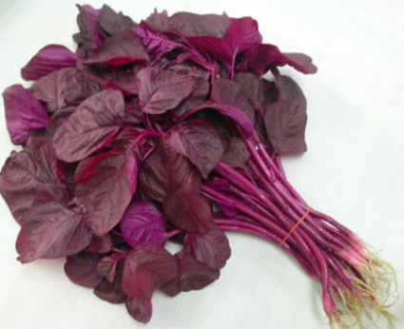
স্বাগতম
Notes:
স্বাগতমে পাঠ সম্পর্কিত ছবি ব্যবহার করবেন। এমন ছবি ব্যবহার করা যাবে না যাতে পাঠ ঘোষণা করা না হয়ে যায়।

Slide 3
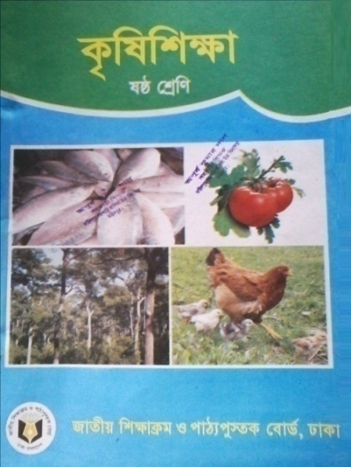
শিক্ষক পরিচিতি
পাঠ পরিচিতি
অপূর্ব কুমার দাস
ফরিদপুর সরকারি বালিকা উচ্চ বিদ্যালয়
ফরিদপুর।
মোবাইলঃ ০১৭১৪০৪৬৯৬৪
E-mail: apurbafaridpur@gmail.com
কৃষি শিক্ষা
ষষ্ঠ শ্রেণি
পঞ্চম অধ্যায়
কৃষিজ উৎপাদন
পাঠ-3
Notes:
এই স্লাইড টি হাইড করে রাখা যায়। দেখালে বেশি সময় দেখাবেন না, সময় নষ্ট করা যাবে না।

Slide 4
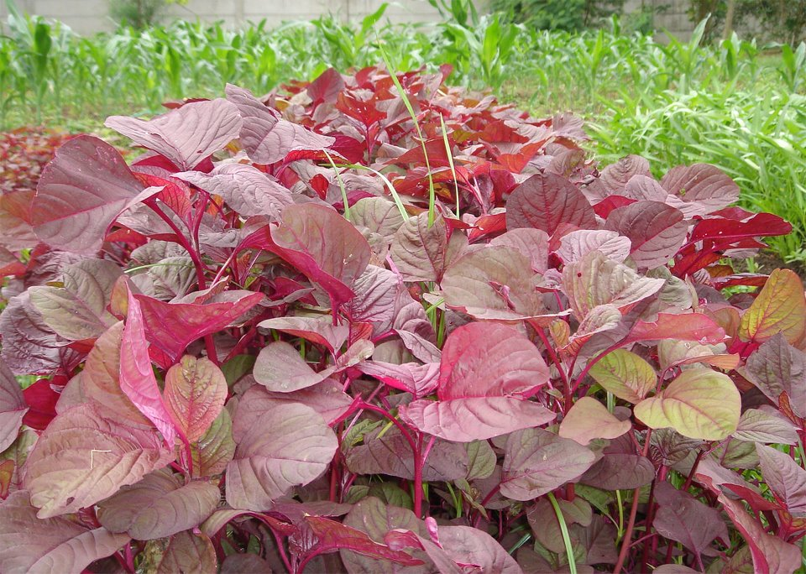
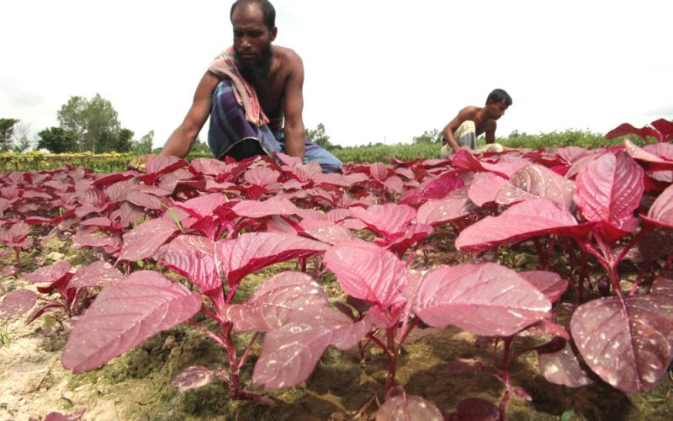
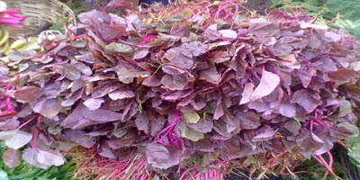
ছবিগুলো দেখে আমরা কী বুঝতে পারছি ?
Notes:
শ্রদ্ধেয় শিক্ষকমণ্ডলী আপনারা এখানে লালশাক চাষের জন্য অন্য কোনো ছবি ব্যাবহার করতে পারেন। তবে যে ছবিটি ব্যবহার করবেন তাতে যেন শিক্ষার্থীদের নিকট থেকে উত্তর আসে যে লালশাক চাষ সম্পর্কে উত্তর আসে।

Slide 5
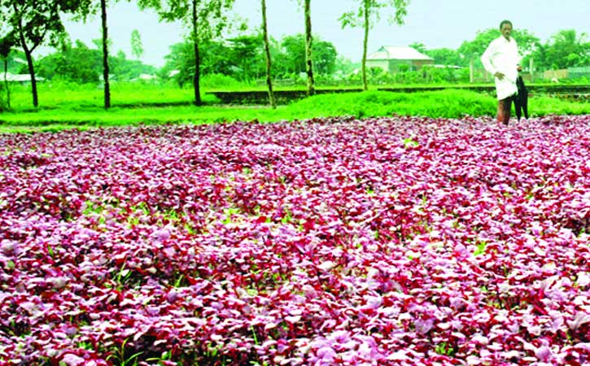
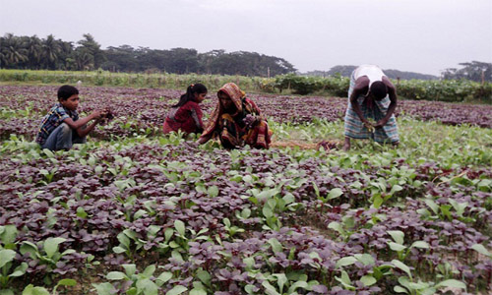
এই ছবিগুলো দেখে আমরা কী বুঝতে পারছি ?
লালশাক উৎপাদন
Notes:
শিক্ষার্থীদেরকে প্রশ্ন করে তাদের মুখ থেকে লালশাক উৎপাদন কথাটি বের করতে হবে।

Slide 6
আজকের পাঠ
লালশাক উৎপাদন পদ্ধতি
Notes:
শিক্ষক নিজ দক্ষতার দ্বারা নিজ কৌশলে পাঠ ঘোষনা করবেন। তারপর বোর্ডে লিখে দেবেন।

Slide 7
শিখনফল
এ পাঠ শেষে শিক্ষার্থীরা -
১। লালশাক উৎপাদনের মাটি ও জাত সম্পর্কে বলতে পারবে।
২। লালশাক উৎপাদনে জমি তৈরি সম্পর্কে বর্ণনা করতে পারবে।
৩। লাল শাকের বীজ বপন ও আন্তঃপরিচর্যা পদ্ধতিব্যাখ্যা করতে পারবে।
৪। লাল শাকের ফসল সংগ্রহ ও ফলন সম্পর্কে বর্ণনা করতে পারবে।
Notes:
শিক্ষক শিখনফল অনুযায়ী পড়াতে চেষ্টা করবেন। বিভিন্ন উপকরণ ব্যবহার করতে পারেন।

Slide 8
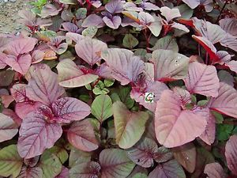
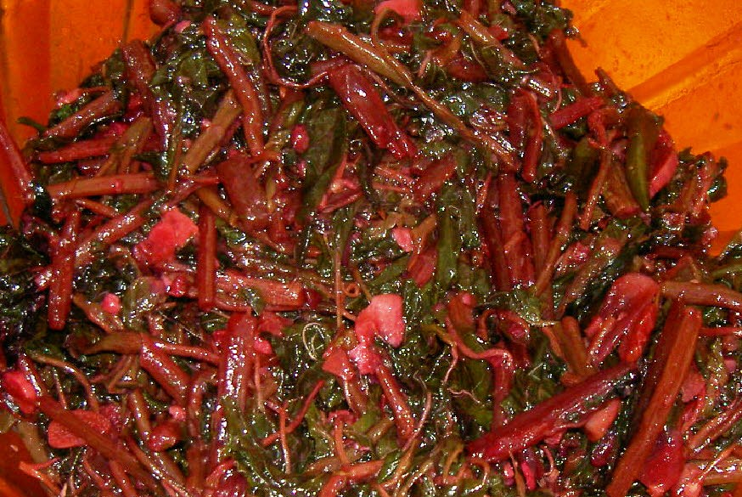
লালশাক
লালশাক আমাদের দেশের একটি জনপ্রিয় শাক। এতে প্রচুর ভিটামিন আছে।
Notes:
লালশাক ও এর গুনাগুন সম্পর্কে বিস্তারিত ভাবে ক্লাসে আলোচনা করবেন।

Slide 9
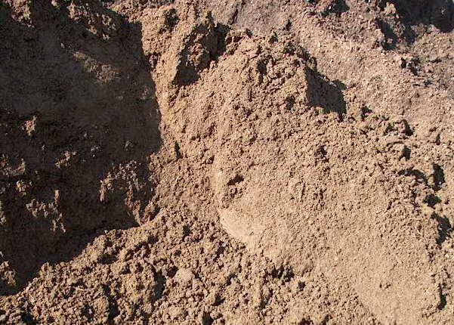
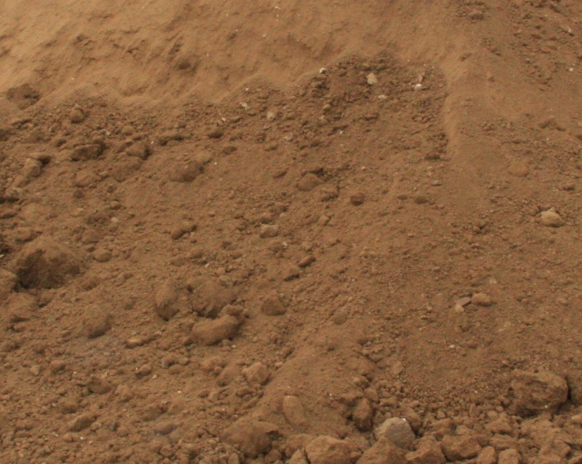
লালশাক চাষের মাটি
দোঁআশ মাটি
বেলে-দোঁআশ মাটি
দোঁআশ ও বেলে-দোঁআশ মাটি লালশাক চাষের জন্য উত্তম
Notes:
বেলে- দোআঁশ মাটি ও দোআঁশ মাটির নমুনা দেখাতে পারেন।

Slide 10
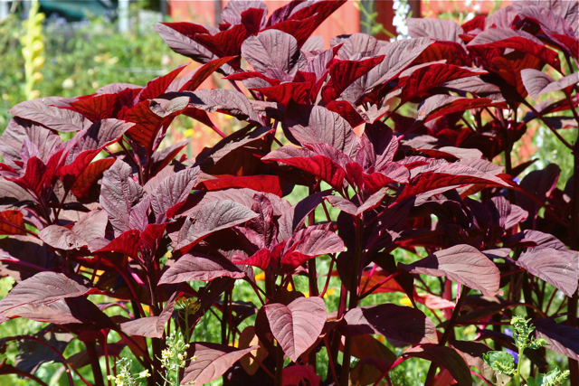
লালশাকের উন্নত জাত
আলতাপাটি
বারি লালশাক ১
Notes:
প্রথমে স্লাইড এ শাক দুটির ছবি এনে তাদের কাছে শাকের নাম জিজ্ঞাসা করতে। পারেন। তারপর শিক্ষার্থীদেরকে জাত দুটি সম্পর্কে হালকা ধারনা দিতে পারেন। আলতাপাটি জাতটির পাতা ও কান্ড সিদুর লাল। বারি লালশাকের পাতা ও কান্ড লাল হয়।

Slide 11
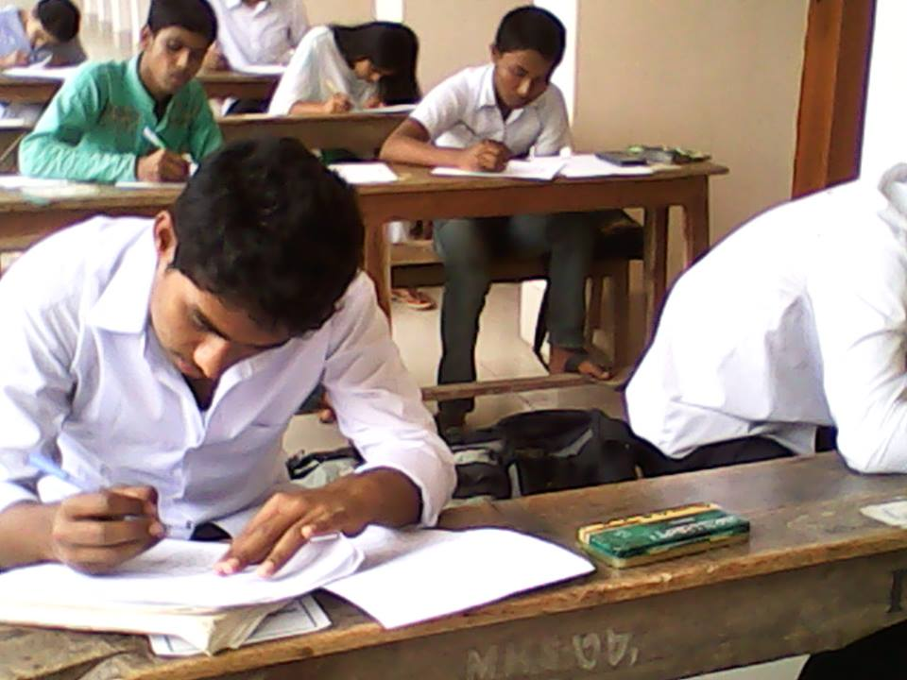
একক কাজ
বৈশিষ্ট্য সহ লালশাক চাষের বিভিন্ন জাতের নাম লেখ
Notes:
আপনি এখানে অন্য কাজ দিতে পারেন । তবে সকলের অংশগ্রহণ করাবেন। একক কাজ দেবার পড়ে শিক্ষক মনিটরিং করে শ্রেণিতে সক্রিয় থাকতে চেষ্টা করবেন।

Slide 12
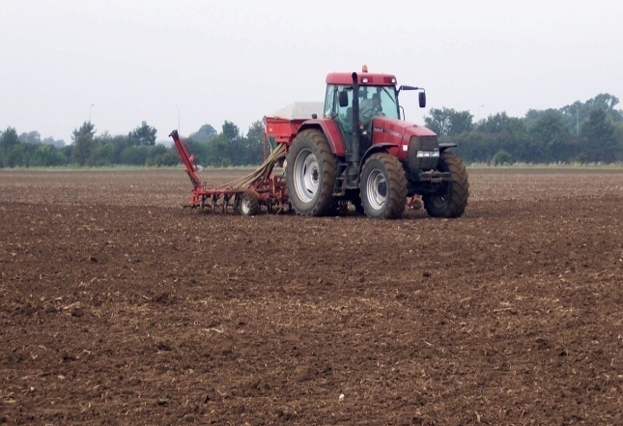
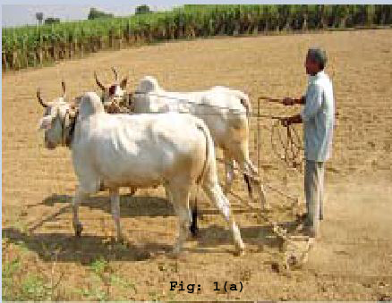
জমি তৈরি
বীজ বপনের পূর্বে ৪-৫ টি চাষ দিয়ে জমি ঝুরঝুরা করতে হবে।
Notes:
লালশাকের বীজ খুব ছোট হয় তাইলালশাকের বীজ বপনের পূর্বে ৪-৫ টি চাষ দিয়ে জমি ঝুরঝুরা করে নিতে হবে।শিক্ষক এই পদ্ধতি খুব ভালো করে বুঝিয়ে দিবেন।

Slide 13
লালশাকের জমিতে সার প্রয়োগের পরিমাণ
সারের নাম | সারের পরিমাণ/ শতক | প্রয়োগের সময়
গোবর সার | ৪০ কেজি | শেষ চাষের সময়
ইউরিয়া | ৪০০ গ্রাম | শেষ চাষের সময় এবং চারা গজানোর ৭দিন পরপর
টিএসপি | ৩০০ গ্রাম | শেষ চাষের সময়
এমপি | ২৫০ গ্রাম | শেষ চাষের সময়
Notes:
লালশাক চাষ করতে হলে যেসব সার দেওয়া হয় সেগুলোর বর্ননা দিতে হবে। শেষ চাষের সময় প্রতি শতক জমিতে ৪০ কেজি গোবর সার, সুন্দর ভাবে বুঝিয়ে দিবেন।

Slide 14
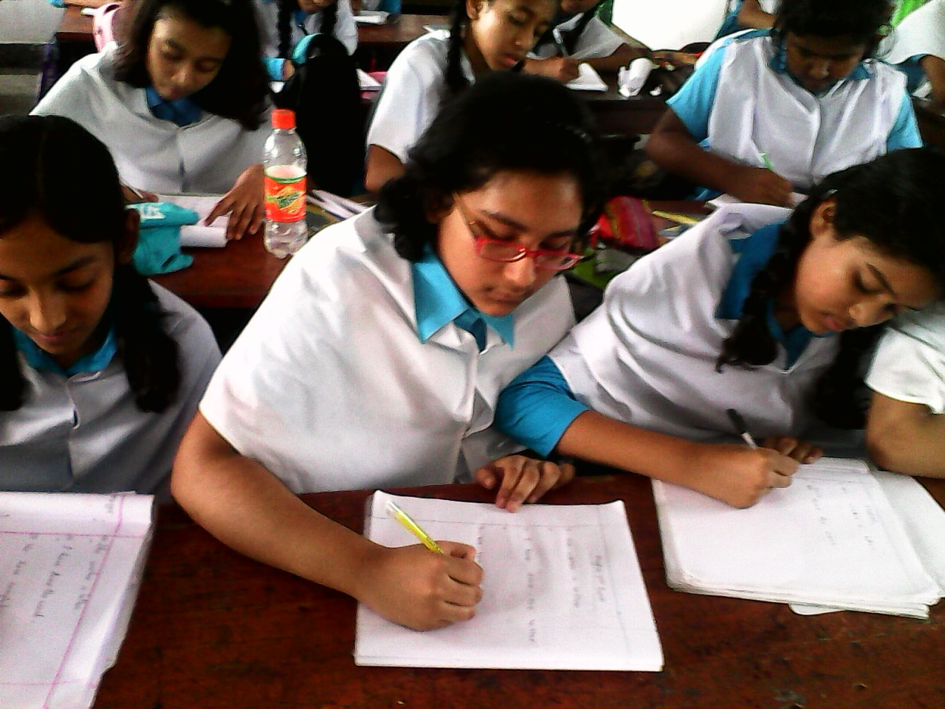
জোড়ায় কাজ
লালশাকের জমি কীভাবে তৈরি করা হয়?
Notes:
আপনি এখানে অন্য কাজ দিতে পারেন । তবে সকলের অংশগ্রহণ করাবেন। শিক্ষককের কোউশল অনুযায়ী পাঠাদান সুন্দর করবেন।

Slide 15
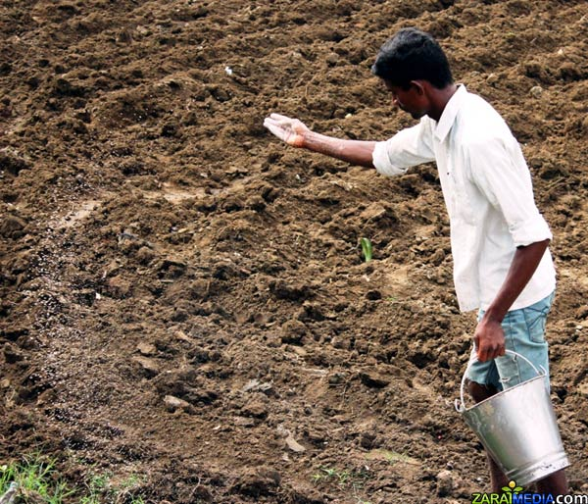
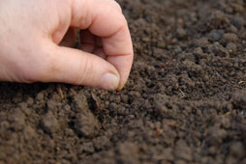
বীজ বপন
লালশাকের বীজ ছিটিয়ে বা সারিতে বপন করা যায়
Notes:
এই পদ্ধতি ছাড়া আরো যেভাবে বীজ বপণ করা যায় সেগুলি যেমন ধামা বা কাঠায় করে হাতে ছিটিয়ে বীজ বপণ করা যায়। মাটি ঝুরঝুরে করে বীজ বপণ করা যায়। শ

Slide 16
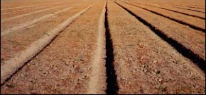
বর্ষাকালে বীজ বপন
বর্ষাকালে বেড তৈরি করে বীজ বপন করতে হয়।
Notes:
শিক্ষক শ্রেণিতে ভালো করে বীজ বপণের পদ্ধতি বুঝাবেন। বর্ষা কালে ব্যাখ্যা করবেন যেন বৃষ্টির পানিতে বীজ বপণের পর পানি জমে তা নষ্ট না হয়ে যায় । সে জন্য জমিতে নালা কাটা হয়।

Slide 17
বীজ বপনের বেড তৈরি
১৫ সেমি
উঁচু
৩০ সেমি
সেচ নালা
Notes:
বীজ বপনের জন্য বেড ১৫ সেমি উঁচু করতে হয়। এবং দুটি বেডের মাঝখানে ৩০ সেমি সেচ নালা রাখতে হয়। পাঠ্য বই অনুযায়ী শিক্ষক বুঝাবেন।

Slide 18
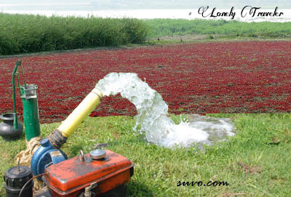
সেচ প্রদান
জমিতে পর্যাপ্ত রস না থাকলে বীজ বপনের পর সেচ দিতে হবে।
Notes:
সেচ প্রদানের পদ্ধতি শিক্ষক শ্রেণিতে পড়াবেন। গ্রামে আমরা বালতিতে করে সেচ দিয়ে থাকি। মেশিন দিয়ে সেচ প্রদান করি। সকল ধরনের পদ্ধতি বুঝিয়ে দিতে হবে।

Slide 19
চারা পাতলা করা
বীজ গজানোর এক সপ্তাহ পর ৫সেমি অন্তর অন্তর গাছ রেখে অন্যান্য গাছ তুলে ফেলতে হবে।
Notes:
লাল শাক

Slide 20
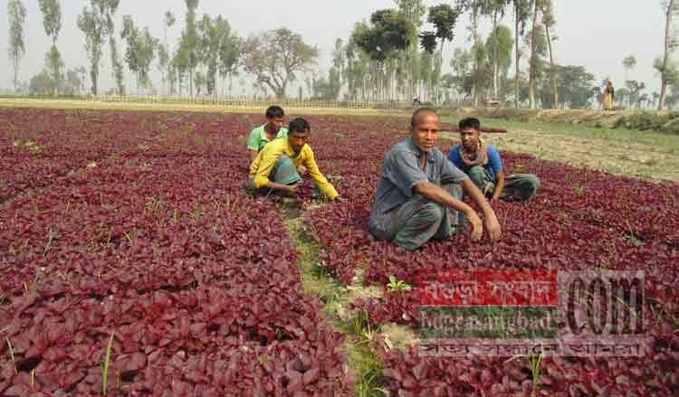
আগাছা পরিষ্কার
নিড়ানি দিয়ে আগাছা পরিষ্কার করতে হবে এবং সেচের পর মাটির চটা ভেঙ্গে দিতে হবে।

Slide 21
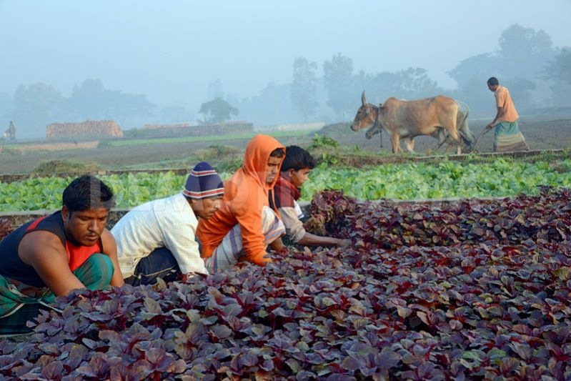
ফসল সংগ্রহ
Notes:
ফসল সংগ্রহ করার জন্য আমাদের লাল শাকের গোড়া সহ মাটি থেকে তুলতে হবে। তারপর পানিতে ভালো করে ধুয়ে মাটি আলাদা করে পরিস্কার পানি দিয়ে ধুয়ে বাজারে বিক্রি করার ব্যবস্থা করতে হবে। শিক্ষক পদ্ধতি গুলো ভালো করে শিক্ষার্থীদের মধ্য থেকে উত্তর গুল আদায় করতে চেষ্টা করতে স্বচেষ্ট থাকবেন।

Slide 22
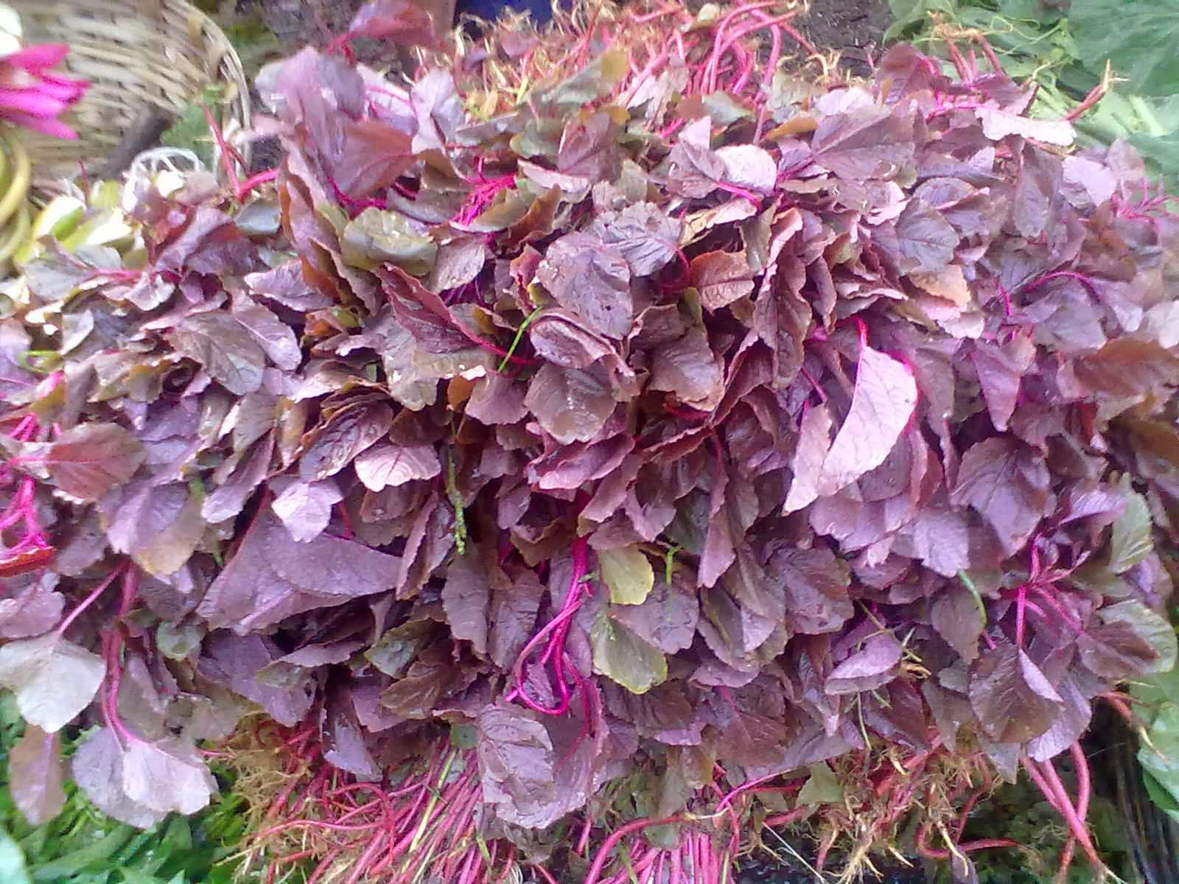
ফলন
উন্নত পদ্ধতিতে চাষ করলে শতক প্রতি ৪৫-৫৫ কেজি লালশাক পাওয়া যায়।
Notes:
এই ফসলের আবাদ ভালো হলে ফলন ভালো হবে আর যদি যত্নের অভাবে শাক নষ্ট হয়ে যায় তাহলে ফলন কম হবে । শিক্ষক শ্রেণিতে শিক্ষার্থীদের মধ্য থেকে এমন উত্তর আদায় করতে চেষ্টা করবেন। আপনাকে সুন্দর ভাবে উপস্থাপনের চেষ্টা করার জন্য ধন্যবাদ জানাচ্ছি।

Slide 23
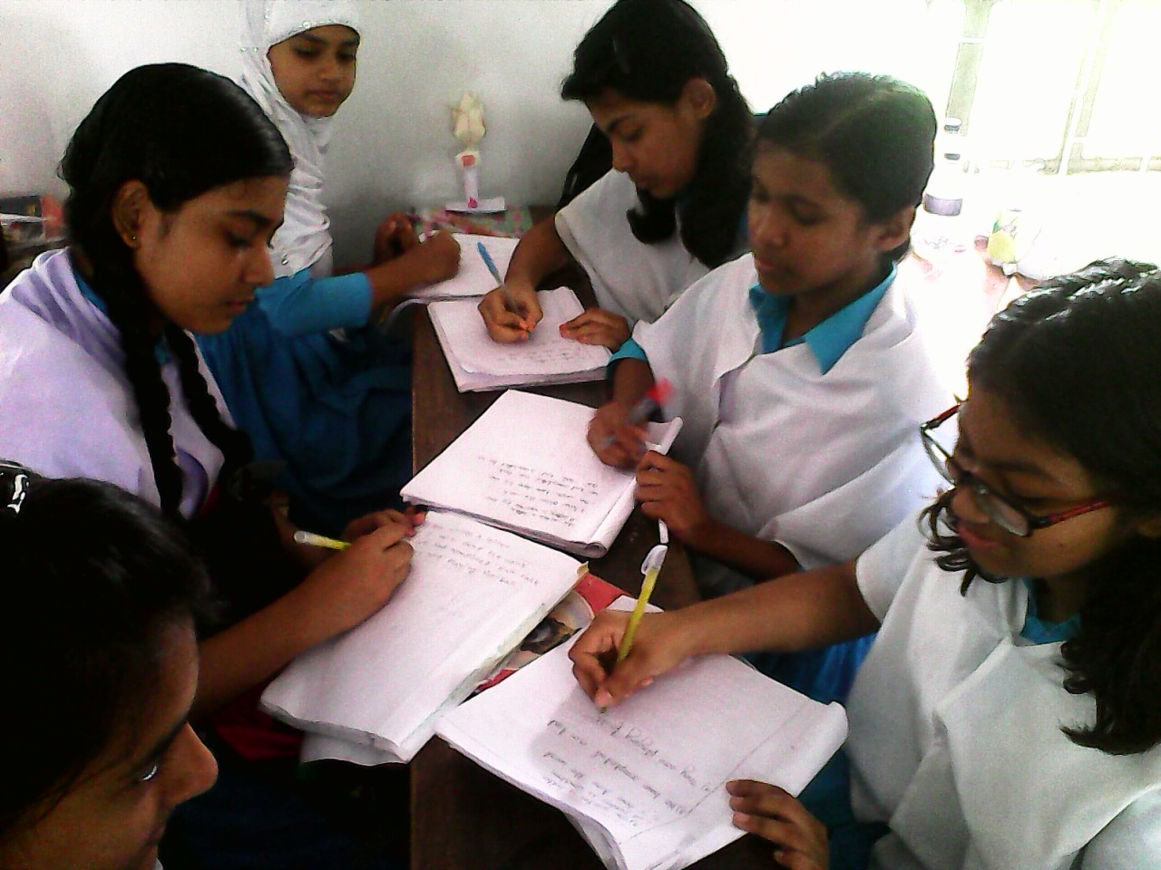
দলগত কাজ
লালশাকের বীজ বপন করার জন্য আলোচনা করা হয়েছে এই পদ্ধতি ছাড়া আর কোন উপায়ে বীজ বপন করা যায়? পোস্টার কাগজে লিখে শ্রেণিতে উপস্থাপন কর।
Notes:
পাট বীজ বপনের সময় পাট বীজের সাথে লালশাকের বীজ মিশিয়ে বপন করা যায়। বালির সাথে মিশিয়ে লালশাকের বীজ বপন করা যায়। শিক্ষক এই কাজের সময় শ্রেণিতে মনিটরিং করবেন। শ

Slide 24
মূল্যায়ন
1। লালশাকের জমি প্রস্তুতের সময় শতক প্রতি কত কেজি গোবর দিতে হয়?
ক) ৩০ কেজি
খ) ৪০ কেজি
গ) ৫০ কেজি
ঘ) ৬০ কেজি
২। বর্ষাকালে লালশাকের বেড কত সেমি উঁচু করতে হয়?
ক) ১০ সেমি
খ) ১৫ সেমি
গ) ২০ সেমি
ঘ) ২৫ সেমি
Notes:
মূল্যায়নের জন্য শিক্ষার্থীদেরকে প্রশ্ন করুন তাদের কাছ থেকেউত্তর নিয়ে উত্তরটিতে ক্লিক করুন।

Slide 25
মূল্যায়ন
৩। লালশাকের বীজ বপনের সময় বালির সাথে মিশিয়ে বীজ বপন করা হয় কেন?
ক) বীজ স্তুপ আকারে পড়ার জন্য
খ) বেশি ফলন পাওয়ার জন্য
গ) মাটি উর্বর করার জন্য
ঘ) বীজ সব জায়গায় সমভাবে পড়ার জন্য
৪। লালশাক চাষের জন্য কোন মাটি উত্তম?
i) এটেল মাটি
ii) দোঁআশ মাটি
iii) বেলে-দোঁআশ মাটি
নিচের কোনটি সঠিক
ক) i ও ii
খ) i ও iii
গ) ii ও iii
ঘ) i, ii ও iii
Notes:
মূল্যায়নের জন্য শিক্ষার্থীদেরকে প্রশ্ন করুন তাদের কাছ থেকেউত্তর নিয়ে উত্তরটিতে ক্লিক করুন।

Slide 26
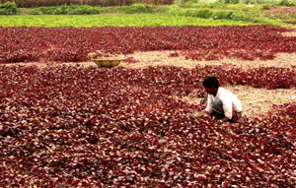
বাড়ির কাজ
পাঁচ শতক জমিতে লালশাক চাষ ও আন্তঃপরিচর্যার পদ্ধতি বর্ণনা কর।
Notes:
বাড়ির কাজ হিসাবে সৃজনশীল প্রশ্নের গ বা ঘ নং প্রশ্ন দিতে পারেন।

Slide 27
Notes:
শ্রদ্ধেয় শিক্ষকমণ্ডলী, এই স্লাইড নোট টি অবশ্যই দেখাবেন। কারণ ইহা কোনো মনগড়া ক্লাস নয়। এই ক্লাসটি শিক্ষা মন্ত্রণালয়য়, মাউশি,এন্সিটিবি ও এটুআই-এর সংশ্লিষ্ট কর্মকর্তাবৃন্দসহ অভিজ্ঞ শিক্ষকমণ্ডলী দ্বারা পরামর্শ নিয়ে সম্পাদন করা হয়েছে।

Slide 28
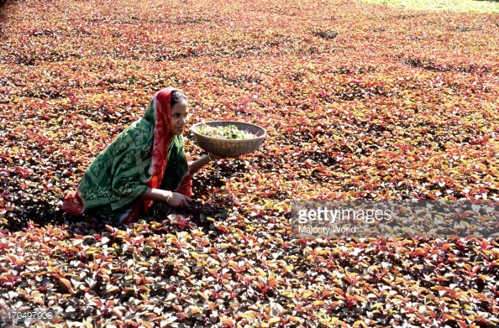
ক্লাসে সহযোগিতা করার জন্য সকলকে ধন্যবাদ
Notes:
ক্লাসটি উপস্থাপনের জন্য আপনাকে অনেক ধন্যবাদ। আবার আপনাদের সাথে দেখা হবে। নিজের কলাকৌশল ব্যবহার করার জন্য আপনাকে ধন্যবাদ।

